Slide 1

User Identification and Recommendation
for Shared Accounts
舆情演化仿真模拟相关研究的调研
王靖锐
2023/3/14

Slide 2
Outline
仿真模拟的基本概念
仿真模拟的意义
仿真模拟的发展过程
仿真模拟的实现路径
舆情演化仿真模拟
ABM舆情演化仿真的理论方法
展望

Slide 3
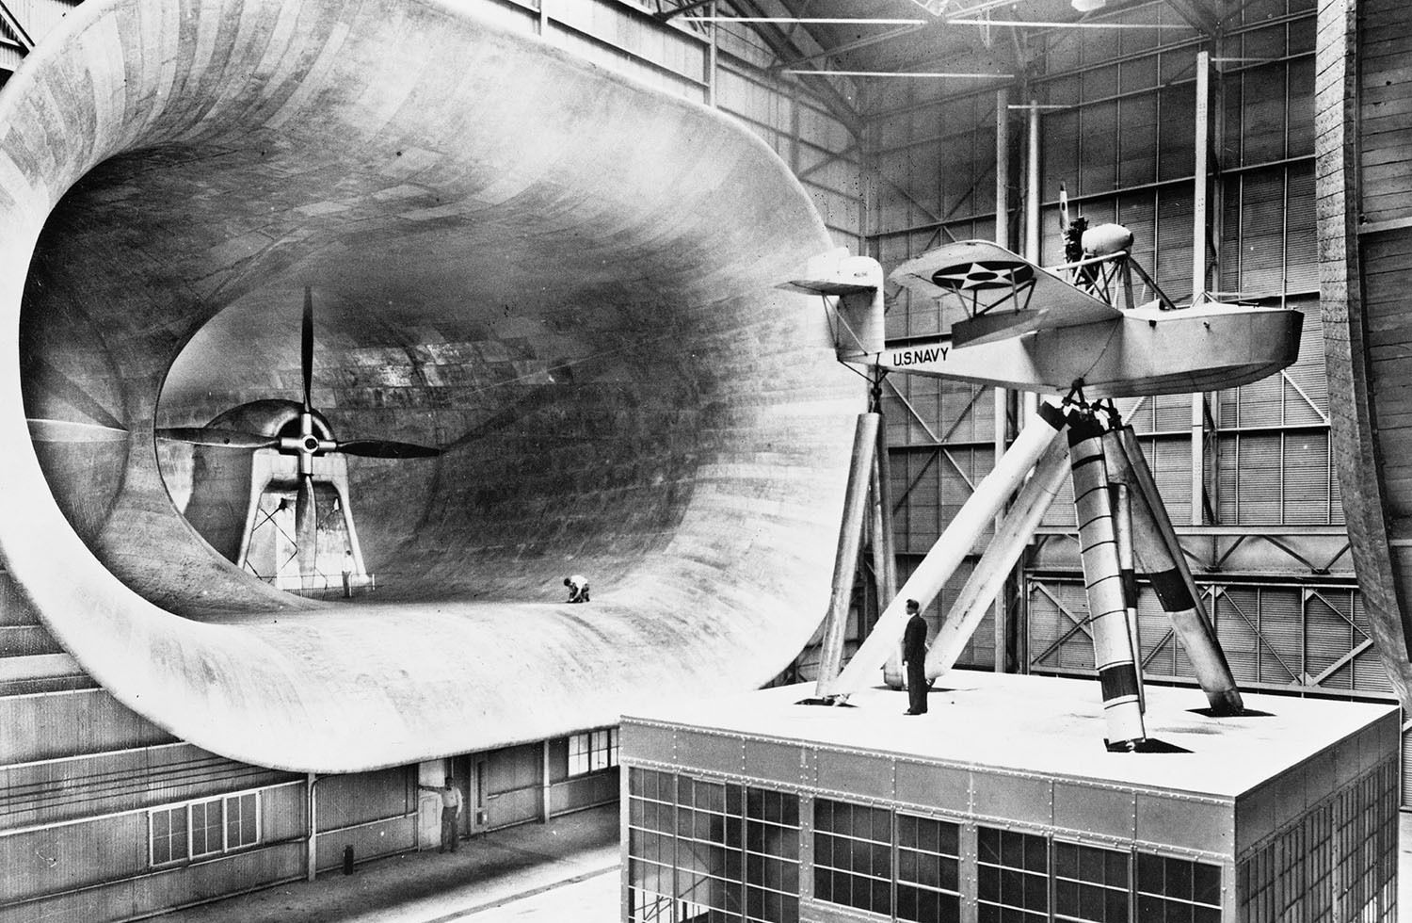
仿真模拟的意义
在风洞实验室, 科学家以人工方式产生并且精确控制气流,
模拟飞行器周围气体的流动情况
Notes:
在风洞实验室, 科学家以人工方式产生并且精确控制气流, 模拟飞行器周围气体的流动情况, 测量气流对飞行器的作用效果,
同时监测飞行器各部件与系统状态。 可见, 仿真模拟能够精准地刻画、 反馈、 控制复杂系统。

Slide 4
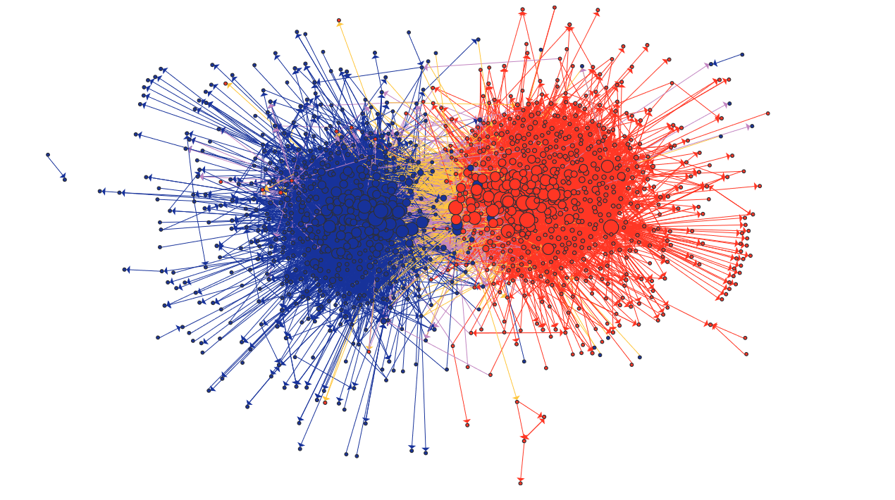
仿真模拟对于社会治理的意义
社会本身就是一个复杂巨系统，而且社会系统是系统中最复杂的一 种
钱学森,于景元,戴汝为.一个科学新领域——开放的复杂巨系统及其方法论[J].自然杂志,1990(01):3-10+64.
Adamic L A, Glance N. The political blogosphere and the 2004 US election: divided they blog. 2005: 36-43.
Notes:
图中显示的是一个政治博客社区内的链接结构，其中红色节点表示保守派博客，蓝色节点表示自由派博客。橙色的链接从自由派到保守派，紫色的链接从保守派到自由派。每个博客的大小反映了链接到它的其他博客的数量。
We constructed a citation network by identifying whether a URL present on the page of one blog references another political blog.

Slide 5
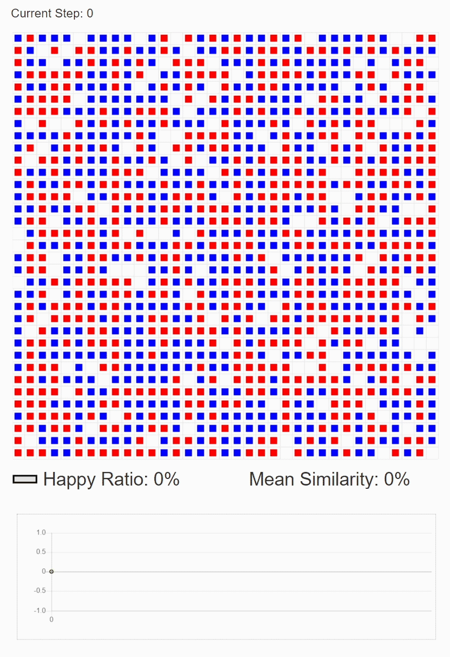
仿真模拟对于社会治理的意义
定量地表达和证明质化的思想, 搭建量化和质化的桥梁
提供探究微观行为和宏观涌现特征之间内在驱动关系的研究视角
提供对系统性行为和现象的机制性解释及预测
种族隔离是自发形成的吗？（按照猜想设计仿真规则）
种族隔离是如何演化形成的？（仿真模拟）
如果不加以控制会怎么样，如何避免？（分析仿真结果和修改模型参数再仿真）
王敏,张子柯.计算传播学的仿真研究范式：优势、挑战与发展[J].新闻界,2022(10):64-74.
Schelling T C. Dynamic models of segregation[J]. Journal of mathematical sociology, 1971, 1(2): 143-186.
Notes:
当某一居民周围的8个居民中与其相同的比例低于某一阈值，该居民就会“搬家”，随机前往网格中任意空格子。

Slide 6
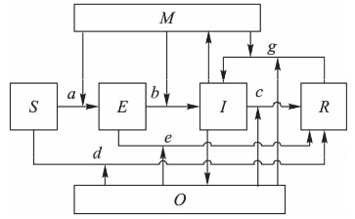
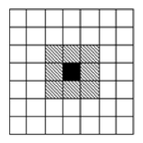
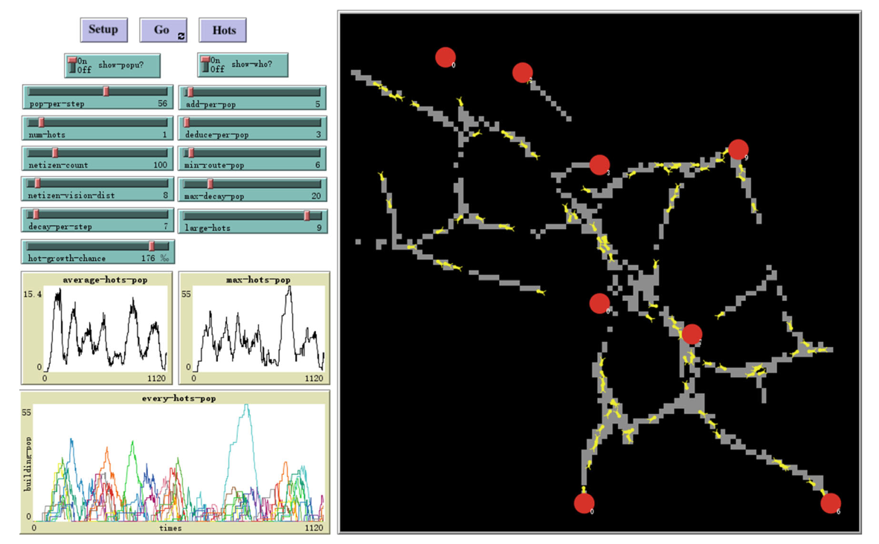
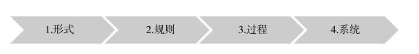
仿真模拟的发展过程
系统动力学模型
元胞自动机模型
智能体仿真模型
综合考虑视觉形式、 行为自由度、 过程特征、 形态复杂性四个维度标准
吕鹏.计算社会科学中仿真模拟的三个发展阶段[J].清华社会学评论,2022(01):38-59.

Slide 7
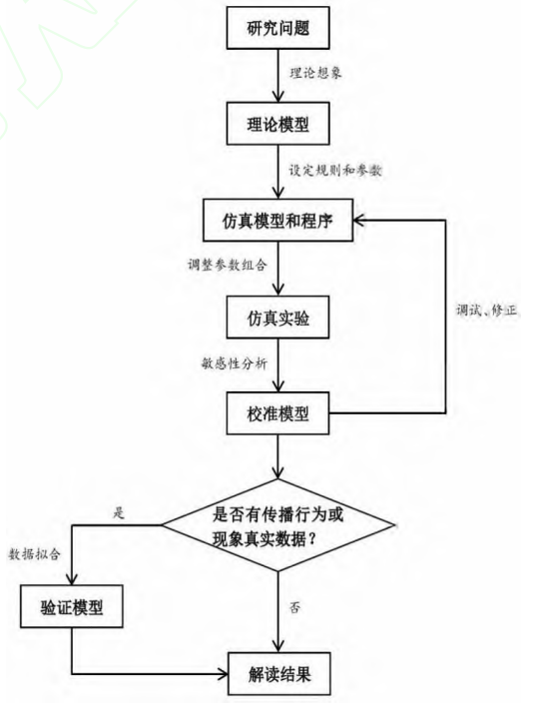
仿真模拟的实现路径
王敏,张子柯.计算传播学的仿真研究范式：优势、挑战与发展[J].新闻界,2022(10):64-74.

Slide 8
Outline
仿真模拟的基本概念
舆情演化仿真研究
基于系统动力学的舆情演化仿真
基于ABM的舆情演化仿真概览
ABM舆情演化仿真的理论方法
展望
Notes:
方法论视角的介绍：重方法 忽略研究内容
主要会结合ABM的特性重点对基于ABM的仿真模型所涉及到的建模方法进行介绍

Slide 9
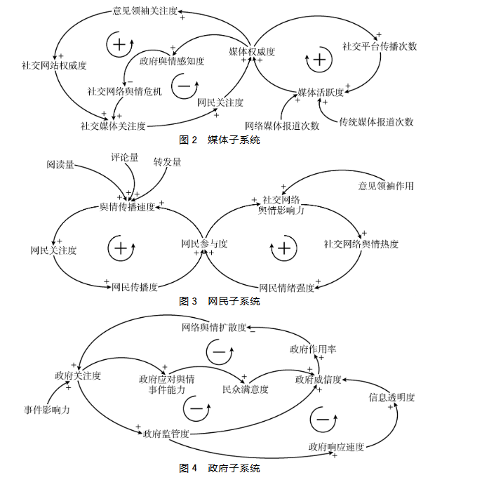
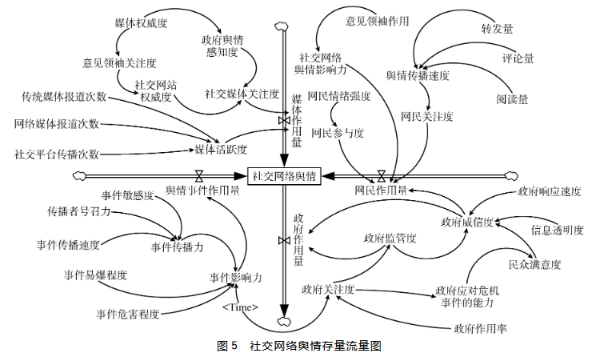
基于系统动力学的舆情演化仿真
曹海军, 李明. 基于系统动力学的社交网络舆情应对策略仿真分析——以 “亚布力事件” 为例[J]. 东北大学学报: 社会科学版, 2019, 21(1): 57-63.
Notes:
首先需要对网络舆情演化全流程进行抽象描述建立概念模型。概念模型建立过程中依次分析确定各个子系统的因果图，再以因果关系图为基础构建存量流量图。
【根据文科理论和现实实例，或已有的经典模型的基础之上引入主观的设想建立新模型】

Slide 10
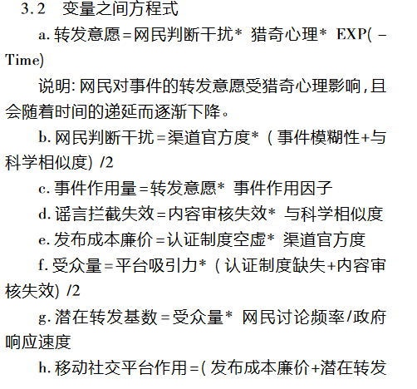
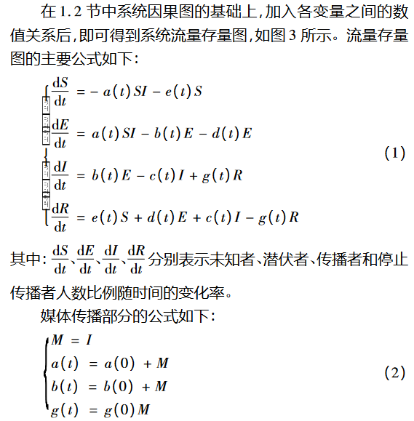
基于系统动力学的舆情演化仿真
曹海军, 李明. 基于系统动力学的社交网络舆情应对策略仿真分析——以 “亚布力事件” 为例[J]. 东北大学学报: 社会科学版, 2019, 21(1): 57-63.
项权, 于同洋, 肖人彬. 突发事件网络舆情演化与干预[J]. 计算机应用, 2018, 38(S2): 97-102.
Notes:
建立该系统的数学模型，并描述好模型中的状态变量与时间的动态关系。根据模型特性的差异性，研究者会采取不同的变量转换方程

Slide 11
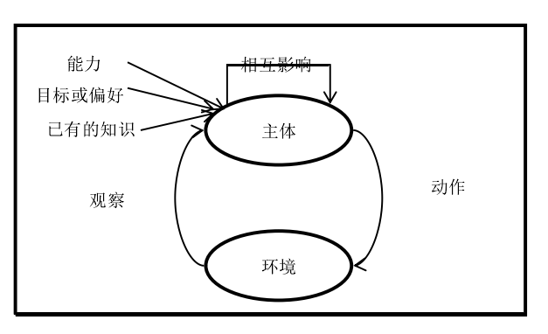
基于ABM的舆情演化仿真概览
缪秋云. 基于 MAS 的移动社交网络舆情演化模型构建与仿真研究[D]. 南京: 南京航空航天大学, 2017.
Notes:
环境、主体、主体和主体间以及主体和环境的相互作用

Slide 12
Outline
仿真模拟的基本概念
舆情演化仿真模拟
ABM舆情演化仿真的理论方法
基于元胞自动机的舆情演化仿真
基于MAS的舆情演化仿真
展望

Slide 13
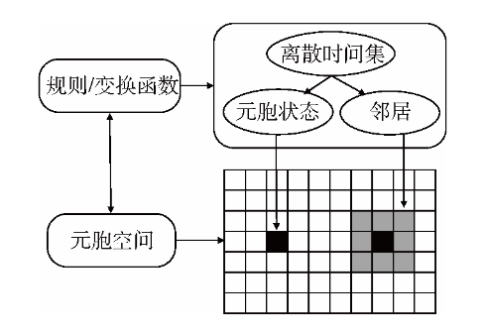
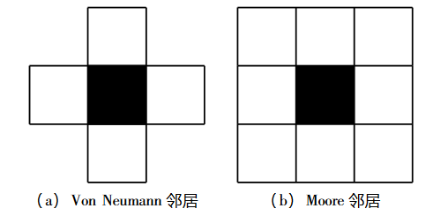
基于元胞自动机的舆情演化仿真
胡祖平, 何建佳. 基于元胞自动机的网络舆论演化建模及仿真[J]. 情报理论与实践, 2018, 41(5): 155-160.
Notes:
元胞是构成元胞自动机的最基本单元，而元胞空间是元胞所分布的规则网格空间集合。元胞具有某种初始状态；随着时间推进，每个元胞依据紧邻元胞的状态，按照相同的规则，在每一时间步对自身状态做出改变

Slide 14
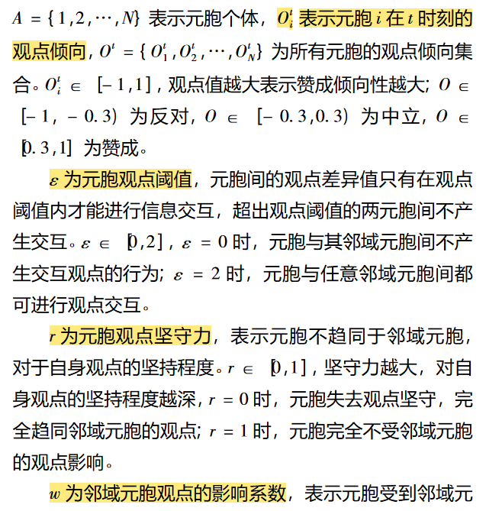
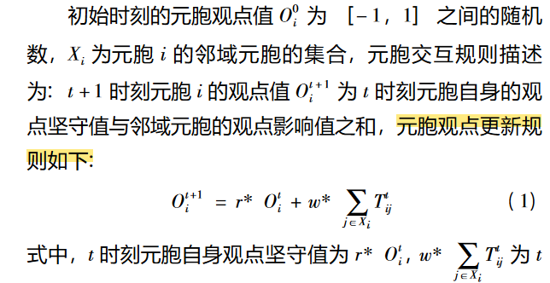
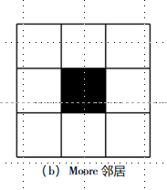
基于元胞自动机的舆情演化仿真
v
胡祖平, 何建佳. 基于元胞自动机的网络舆论演化建模及仿真[J]. 情报理论与实践, 2018, 41(5): 155-160.
Notes:
胡等人在此选择了moore领域模型，并确定了元胞的基本属性：观点倾向、观点阈值、观点坚守力和领域观点的影响系数。

Slide 15
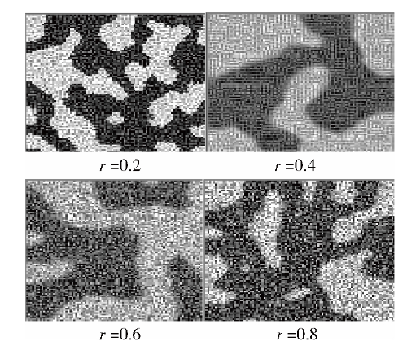
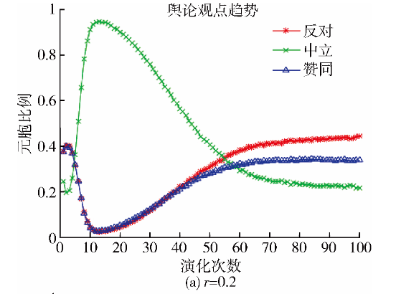
基于元胞自动机的舆情演化仿真
胡祖平, 何建佳. 基于元胞自动机的网络舆论演化建模及仿真[J]. 情报理论与实践, 2018, 41(5): 155-160.
Notes:
元胞是构成元胞自动机的最基本单元，而元胞空间是元胞所分布的规则网格空间集合。元胞具有某种初始状态；随着时间推进，每个元胞依据紧邻元胞的状态，按照相同的规则，在每一时间步对自身状态做出改变

Slide 16
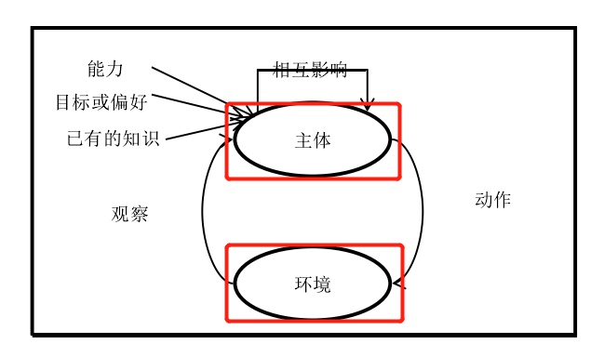
基于MAS的舆情演化仿真
MAS能容纳不止一种类型的智能体，并且每个智能体都可以具有多种属性及能力，智能体的空间分布也可以更灵活。可用于研究由许多异质性主体组成且系统主体协同交互产生单个个体所不具备的特征的复杂传播情境。
缪秋云. 基于 MAS 的移动社交网络舆情演化模型构建与仿真研究[D]. 南京: 南京航空航天大学, 2017.
Notes:
MAS能容纳不止一种类型的行动者，并且每个行动者都可以具有多种属性及能力，行动者的空间分布也可以更灵活，可用于研究由许多异质性主体组成且系统主体协同交互产生单个个体所不具备的特征的复杂传播情境。

Slide 17
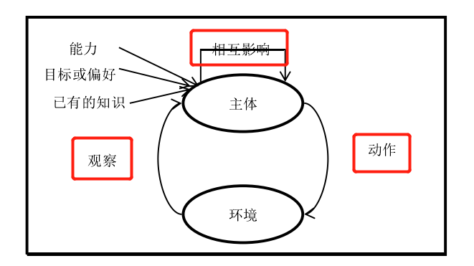
基于MAS的舆情演化仿真
主体间和主体与环境之间的相互作用
缪秋云. 基于 MAS 的移动社交网络舆情演化模型构建与仿真研究[D]. 南京: 南京航空航天大学, 2017.

Slide 18
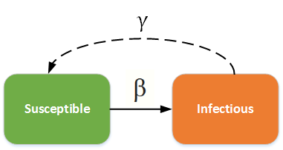
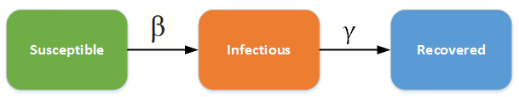
传播动力学
舆情传播≈流行病传播
SIS
SIR
李丹丹. 社会网络上的舆情传播与观点演化模型研究[D]. 南京航空航天大学, 2018
Notes:
舆情在社会网络上的传播与流行病在人际接触网络中的传播行为较为相似，因此，学者们基于对流行病传播学的研究，流行病数学模型被广泛应用于网络舆情传播事件中

Slide 19
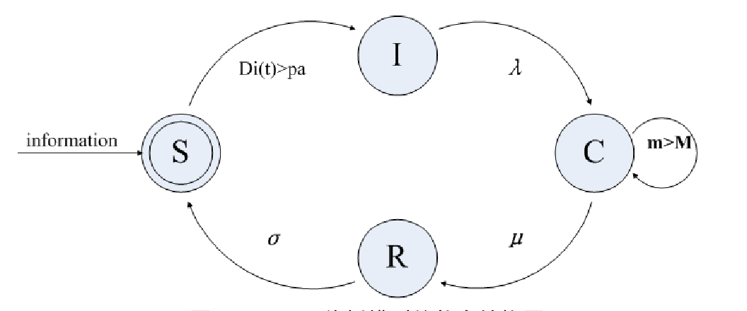
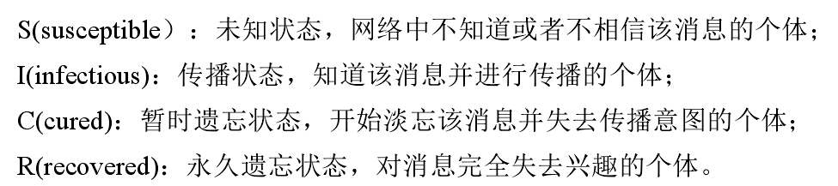
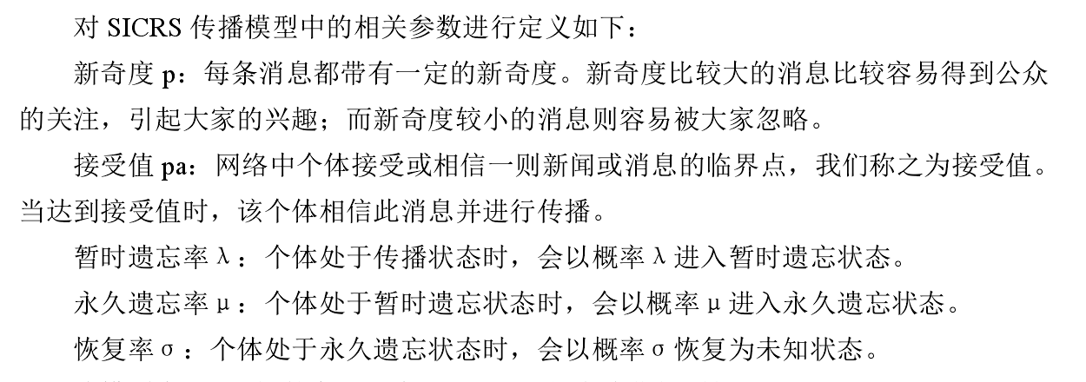
传播动力学
陈静. 复杂网络上基于流行病学的舆情传播模型及其规律研究[D]. 吉林: 吉林大学, 2013.
Notes:
SICRS 模型综合了 SIS 模型和 SIR 模型的同时，加入染病个体从感染状态（infectious）到治愈状态(recovered)的一个过渡状态，即治疗状态(cured)。在这种状态下，个体进行自我治疗，虽然携带病毒，但失去传播病毒的能力。

Slide 20
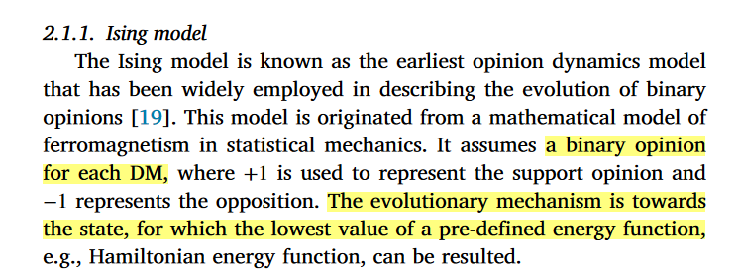
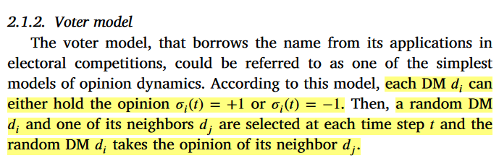
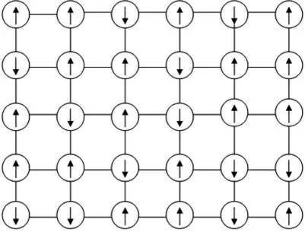
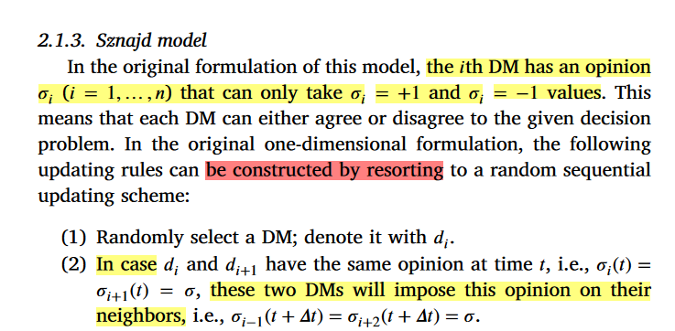
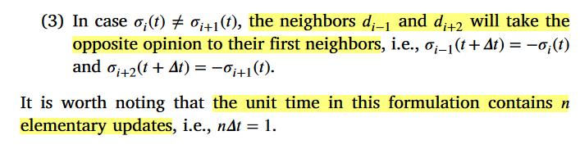
观点动力学——离散观点
Hassani H, Razavi-Far R, Saif M, et al. Classical dynamic consensus and opinion dynamics models: A survey of recent trends and methodologies[J]. Information Fusion, 2022, 88: 22-40.
Notes:
Ising模型用来解释铁磁物质的相变行为，他们用离散变量+1 和-1 表示磁性的两极来研究物理中的相变。由于在舆论事件中，个体的观点也可以用两种取值来表示不同的观点，所以，学者们将Ising模型引入到观点研究中

Slide 21
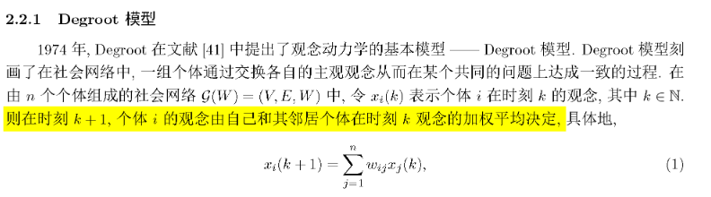
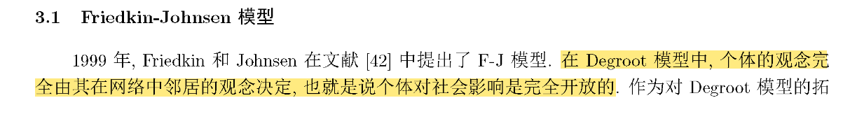
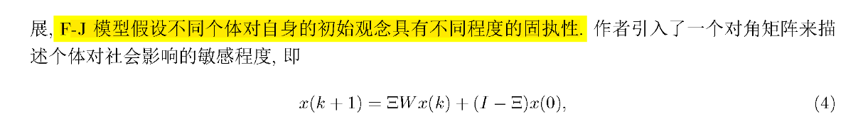
观点动力学——连续观点
王龙, 田野, 杜金铭. 社会网络上的观念动力学[J]. 中国科学: 信息科学, 2018, 48(1): 3-23.

Slide 22
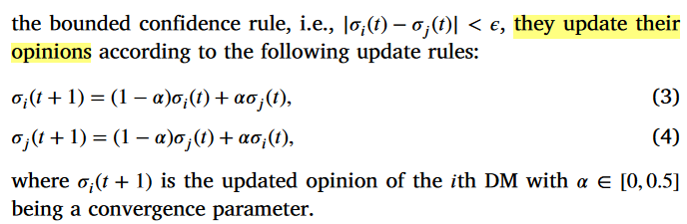
观点动力学——连续观点
Defuant–Weisbuch (DW) model
Hassani H, Razavi-Far R, Saif M, et al. Classical dynamic consensus and opinion dynamics models: A survey of recent trends and methodologies[J]. Information Fusion, 2022, 88: 22-40.
Notes:
Bounded confidence models

Slide 23
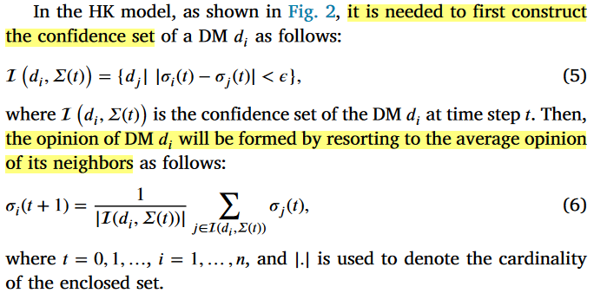
观点动力学——连续观点
Hegselmann–Krause (HK) model.
Hassani H, Razavi-Far R, Saif M, et al. Classical dynamic consensus and opinion dynamics models: A survey of recent trends and methodologies[J]. Information Fusion, 2022, 88: 22-40.

Slide 24
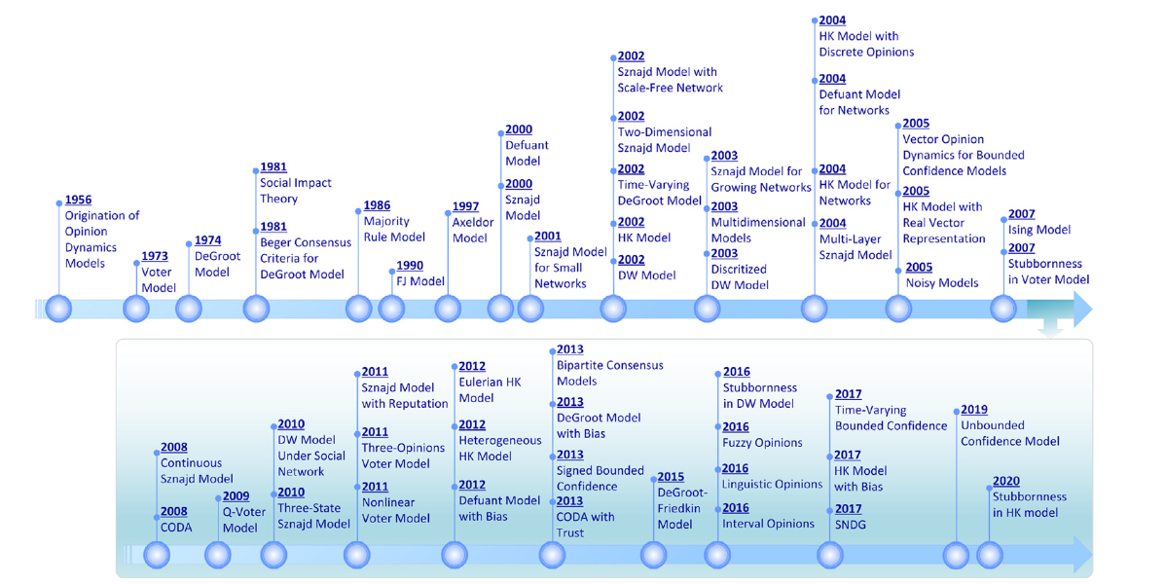
观点动力学
Hassani H, Razavi-Far R, Saif M, et al. Classical dynamic consensus and opinion dynamics models: A survey of recent trends and methodologies[J]. Information Fusion, 2022, 88: 22-40.

Slide 25
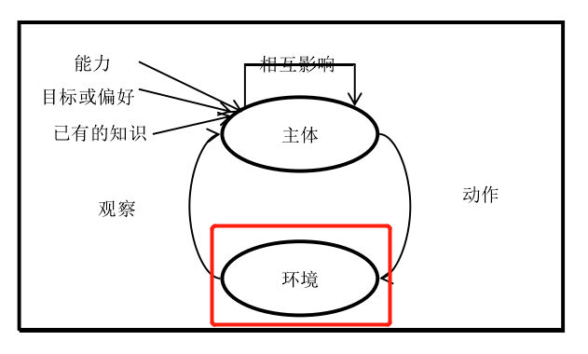
基于MAS的舆情演化仿真
缪秋云. 基于 MAS 的移动社交网络舆情演化模型构建与仿真研究[D]. 南京: 南京航空航天大学, 2017.

Slide 26
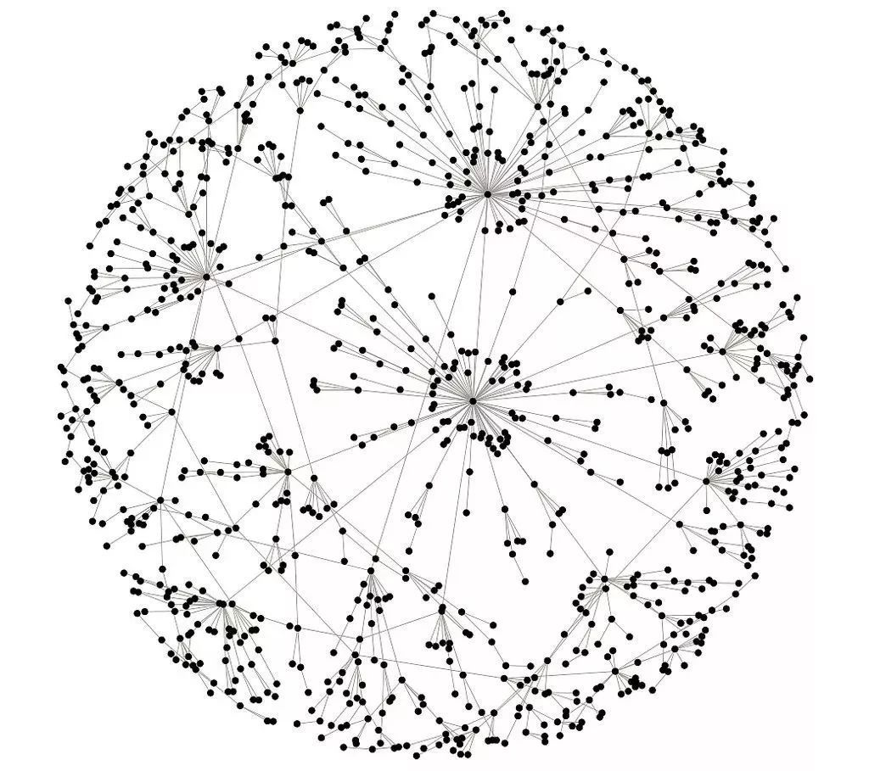
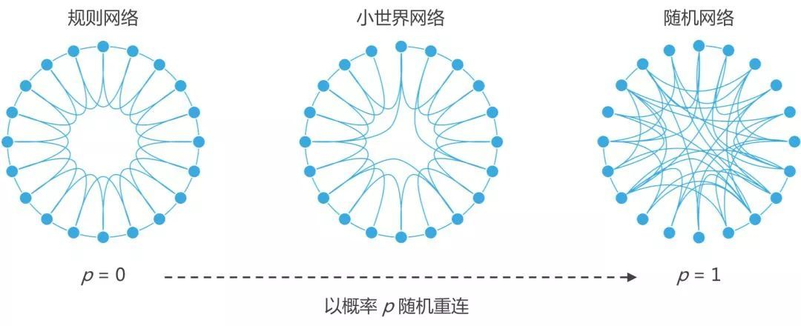
复杂网络——随机生成网络
复杂网络是复杂系统的基本元素，复杂系统可以拆分成个体或者群体之间的互相作用网络。
无标度网络
Notes:
对舆情主体间的拓扑结构或交互关系，有大量的研究采用复杂网络理论进行建模。复杂网络是构建舆情仿真模型拓扑结构的天然建模方法。

Slide 27
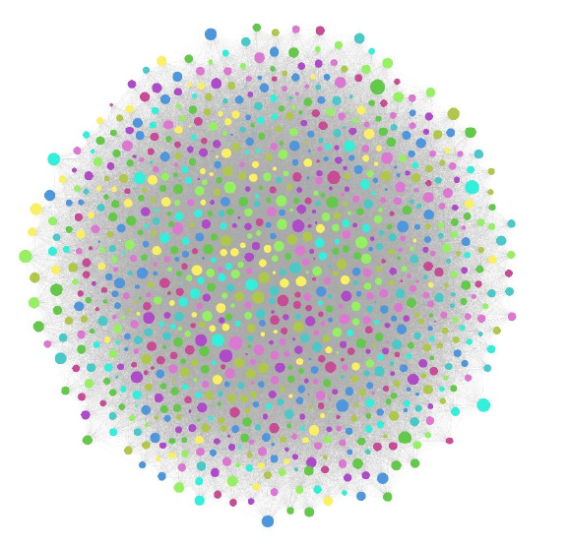
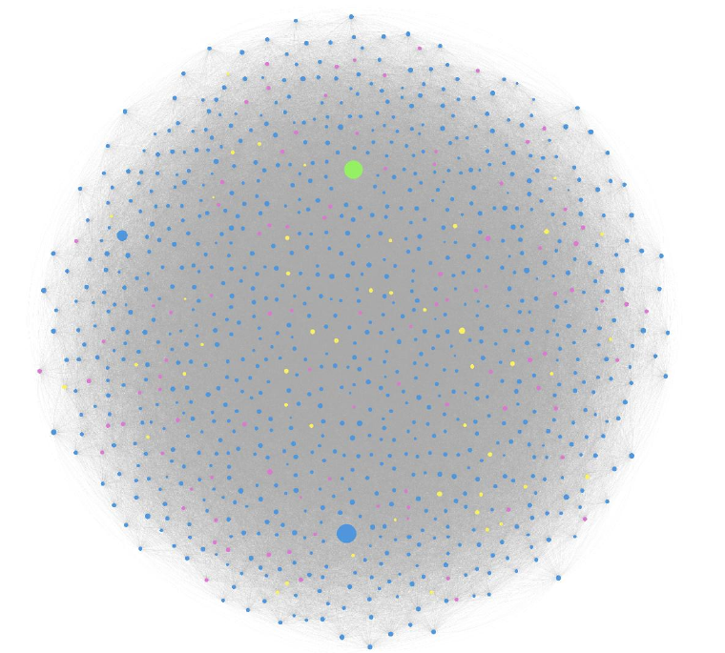
复杂网络——时变网络
现实的社会网络往往是不断变化的，在信息交互的同时，网络结构也是在演化的。
苏嘉豪. 基于演化博弈的复杂网络信息传播研究[D]. 国防科技大学, 2017.
Notes:
在演化过程中，用户不仅会模仿邻居用户的策略，也会模仿邻居用户的可变边指向对象。

Slide 28
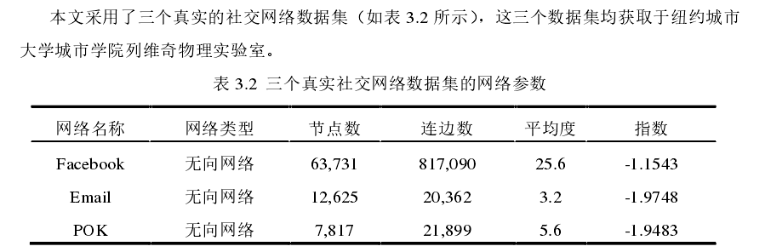
复杂网络——真实社交网络
李丹丹. 社会网络上的舆情传播与观点演化模型研究[D]. 南京航空航天大学, 2018.

Slide 29
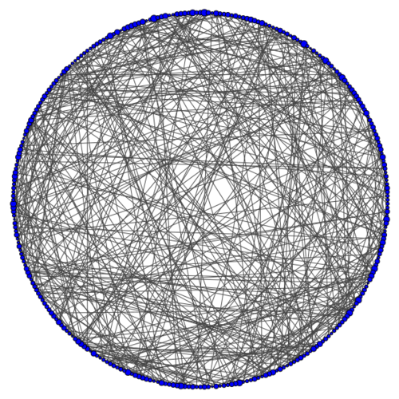
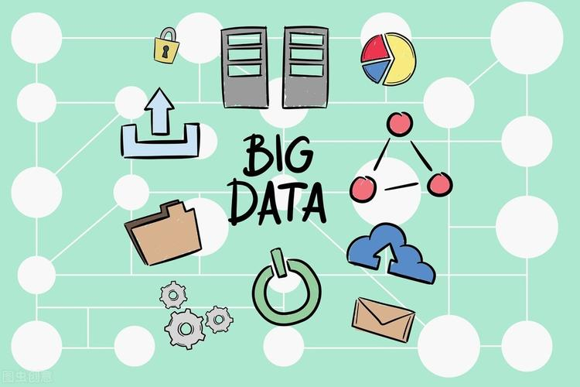
复杂网络——数据驱动的网络生成
非网络结构数据
网络结构
Notes:
基于行为选择理论，考虑物理距离、社会距离（人的相似性）等方面的因素，生成社会关系网络

Slide 30
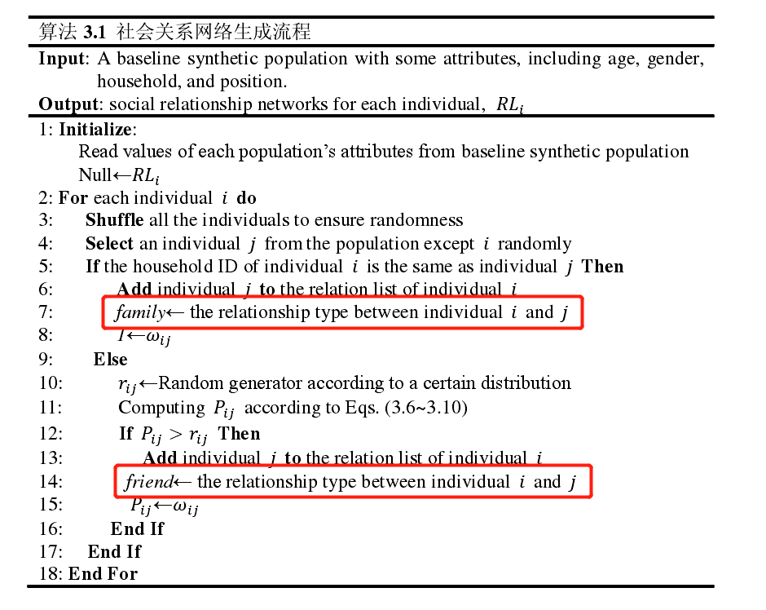
复杂网络——数据驱动的网络生成
面向合成人口的社会关系网络生成算法
樊宗臣. 面向社会舆情事件的人工社会建模与仿真研究[D]. 长沙: 国防科技大学, 2015.
Notes:
基于行为选择理论，考虑物理距离、社会距离（人的相似性）等方面的因素，生成社会关系网络

Slide 31
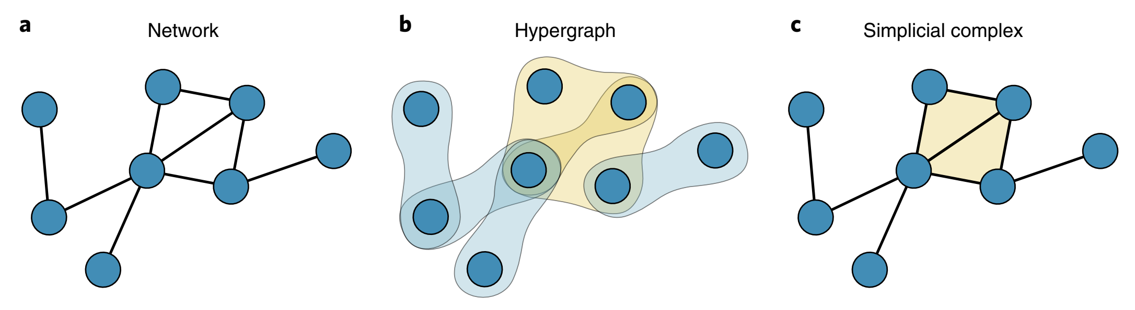
复杂网络——高阶交互网络
高阶网络的两种表示方式：超图和单纯复形网络
点对点交互
多个体 多元交互

Slide 32
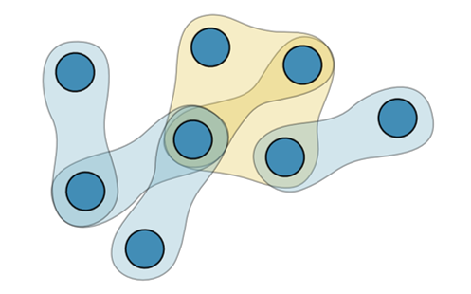
复杂网络——超图
科学家合作关系 (论文和科研项目) Erdös数
演员合作关系 (影视作品) Bacon数
社交关系 (群聊)

Slide 33
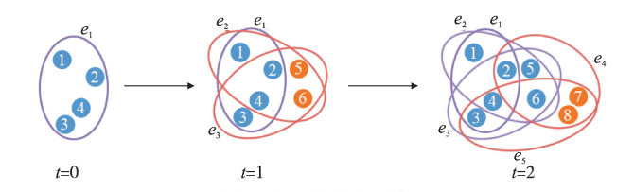

复杂网络——超图
超图演化生成示意图
超图下的舆情演化示意图
索琪, 郭进利. 超网络中的舆情传播模型及仿真研究[J]. 计算机应用研究, 2017, 34(9): 2629-2632.

Slide 34

复杂网络——超网络
张连峰, 周红磊, 王丹, 等. 基于超网络理论的微博舆情关键节点挖掘[J]. 情报学报, 2019, 38(12): 1286-1296.
Notes:
超网络主要包括两种形式: 一种是基于超图的超网络( Hypernetwork)，用超图来定义超网络; 另一种是基于图的超网络(Supernetwork)，多层超网络，即“网络中的网络”，研究多层超网络的代表学者是 Nagurney。

Slide 35

Netlogo
网民是可移动的智能体
热点（舆情事件）是静止的智能体
网民将搜索目标并访问热点。
Zhang G, Li H, He R, et al. Agent-based modeling and life cycle dynamics of COVID-19-related online collective actions[J]. Complex & Intelligent Systems, 2022: 1-19.
Notes:
不少研究者构建了抽象程度更高的舆情演化仿真模型。这些研究中所构建的较为抽象的仿真模型，大多都是通过Netlogo强大的仿真建模功能顺利实现。

Slide 36

基于MAS的舆情演化仿真
缪秋云. 基于 MAS 的移动社交网络舆情演化模型构建与仿真研究[D]. 南京: 南京航空航天大学, 2017.
Notes:
个体行为建模
Act-R(Adaptive Control Theory – Rational) 模型
PMF(Performance Moderator Functions 行为自适应功能)模型

Slide 37


SOAR(State Operator And Result)模型
高庆宁. 基于 SOAR 模型的网络舆情演变过程中群体行为分析与仿真[D]. 南京: 南京理工大学, 2016.
Notes:
SOAR（State Operator And Result）模型简单来说就是运用算子，改变状态产生结果。在SOAR模型中，所有问题的求解过程被看成是在问题空间中目标导向的搜索过程，在此过程中，不断地尝试应用当前的算子（一个状态只能选择一个算子），改变问题求解状态，直到达到目标。

Slide 38

BDI(Belief, Desire, Intention)模型
夏子然. 基于 BDI 模型的网络舆情演变过程中群体行为分析与仿真[D]. 南京: 南京理工大学, 2015.
Notes:
针对网络中的舆论消息，主体Agent通过感知器感知外界环境，同时结合自身的特性做出思维反应，通过匹配器设置的交互规则形成信念，与愿望结合，经由筛选器规则，筛选出符合二者的行为意图，最终执行相应的行为

Slide 39



贝叶斯网络
缪秋云. 基于 MAS 的移动社交网络舆情演化模型构建与仿真研究[D]. 南京: 南京航空航天大学, 2017.
Notes:
贝叶斯网络作为图论与统计概率相结合的一种图模型，在不确定性知识推理以及表达方面拥有着独特的优势。谬秋云采用影响图（Influence Diagram，ID）方法，结合贝叶斯网络和效用理论对移动社交平台主体的决策行为进行建模.

Slide 40



博弈论
苏嘉豪. 基于演化博弈的复杂网络信息传播研究[D]. 国防科技大学, 2017.
李丹丹. 社会网络上的舆情传播与观点演化模型研究[D]. 南京航空航天大学, 2018.
Notes:
收益矩阵 + 策略学习机制
其他例子：个体通过传播舆情信息，会得到一定的收益（如网络知名度）。但同时也可能受到法律道德等社会威慑的惩罚，而这种惩罚会被所有参与的个体所分担。因此希望更多的邻居也进行转发分担惩罚，这样个体的利益又会有所下降。

Slide 41
Outline
仿真模拟的基本概念
舆情演化仿真模拟
ABM舆情演化仿真的理论方法
挑战与展望
仿真模拟的应用挑战
基于ACP的网络舆情仿真框架（对外合作）
三角对话视角下的社会治理研究范式（对内合作）

Slide 42
仿真模拟的应用挑战
1. 对仿真模型的可靠性和有效性的检验常被忽视
仿真模型的可靠性和有效性直接决定了仿真模拟能否准确反映真实世界, 这已成为应用仿真的各个学科多年来讨论的焦点。如果缺乏真实世界的代表性数据或是实证数据的验证, 仿真方法的理论模型便无法证伪, 无法证伪便难以保证研究的科学性。
2. 微观变量与宏观现象的因果关系模糊不清
微观因素-宏观模式之间的联系复杂，难以得到高度可信的关系。除一些极其简单的模型外，大多数模型是比较复杂的，变量的数量非常多，变量的初值也不好确定。另外由于随机性的存在，要求进行大量重复运行。这两个因素造成仿真实验设计以及仿真结果分析比较困难。如何识别关键因素，建立自变量-因变量之间的关系是研究者面临的一大难题。
张发, 宣慧玉, 赵巧霞. 复杂系统多主体仿真方法论[J]. 系统仿真学报, 2009 (8): 2386-2390.
王敏,张子柯.计算传播学的仿真研究范式：优势、挑战与发展[J].新闻界,2022(10):64-74.
Notes:
确保仿真模拟的可靠性和有效性的核心环节是如何将仿真模拟和经验证据相联系。这就要求我们要将实证数据、模型建构和模型检验三者之间的关系看作是一个连续的、循环的过程,我们不仅需要通过仿真得出准确的模拟结果,也需要对模型中所体现的社会现象产生的理论机制进行实证检验。

Slide 43

基于ACP的网络舆情仿真框架
刘亮, 周鑫, 陈彬, 等. 基于 ACP 的网络舆情仿真[C]//空天资源的可持续发展——第一届中国空天安全会议论文集. 2015.
Notes:
平行系统是人工社会和实际社会的有机结合体，以综合集成方法论为指导的社会科学计算试验方法，综合集成计算技术、复杂系统理论和演化理论等，构造人工系统，并进行社会系统复杂行为试验，以探索社会系统演化规律
Artificial Systems, Computational Experiments, Parallel Execution

Slide 44

基于ACP的网络舆情仿真框架
刘亮, 周鑫, 陈彬, 等. 基于 ACP 的网络舆情仿真[C]//空天资源的可持续发展——第一届中国空天安全会议论文集. 2015.
Notes:
舆情导控建模需要综合舆情仿真各个要素，从不同侧面进行建模，主要包括网络关键节点控制、政务微博干预、媒体议程设置等。
集成多个学科的成果，研究舆情事件内在规律；
通过计算实验的方法，针对不同舆情引导控制措施进行舆情传播和影响实验。

Slide 45



三角对话视角下的社会治理研究范式
Notes:
https://www.zhejianglab.com/post/1502?pid=3

Slide 46

三角对话视角下的社会治理研究范式
多源数据聚合治理数据库
数据智能融合开发工具库
社会治理综合知识库
整合形成研究范式
产出科技成果
社会治理模拟推演平台
周涛, 高馨, 罗家德. 社会计算驱动的社会科学研究方法[J]. 社会学研究, 2022.
Notes:
在社会计算研究中应在如下图所示的理论、数据挖掘和模型的三角对话中一轮又一轮地交互进行。

Slide 47
User Identification and Recommendation
for Shared Accounts
THANKS
王靖锐
2023/3/14

